Slide 1
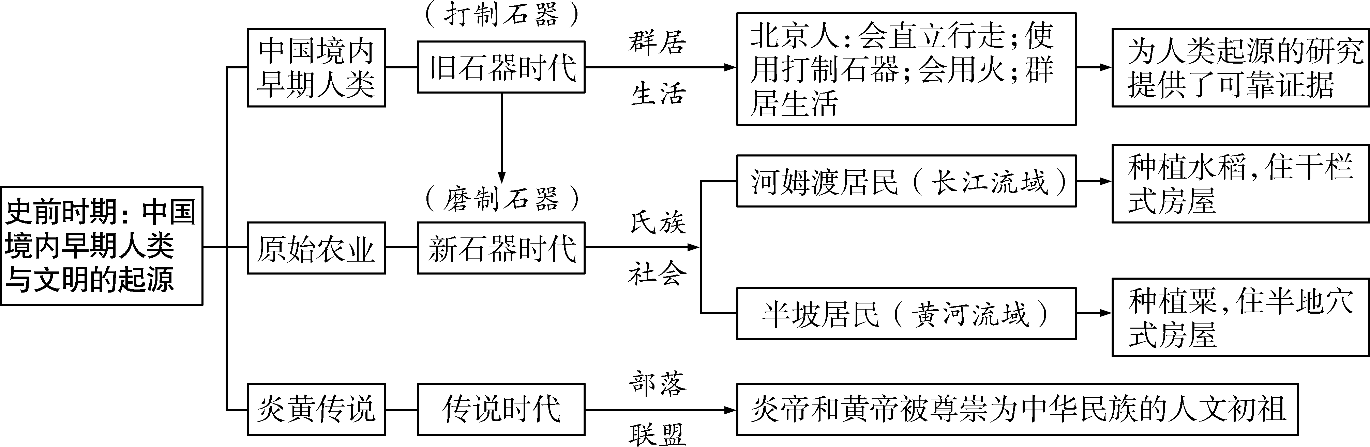
第一单元 史前时期：中国境内早期人类与文明的起源

Slide 2
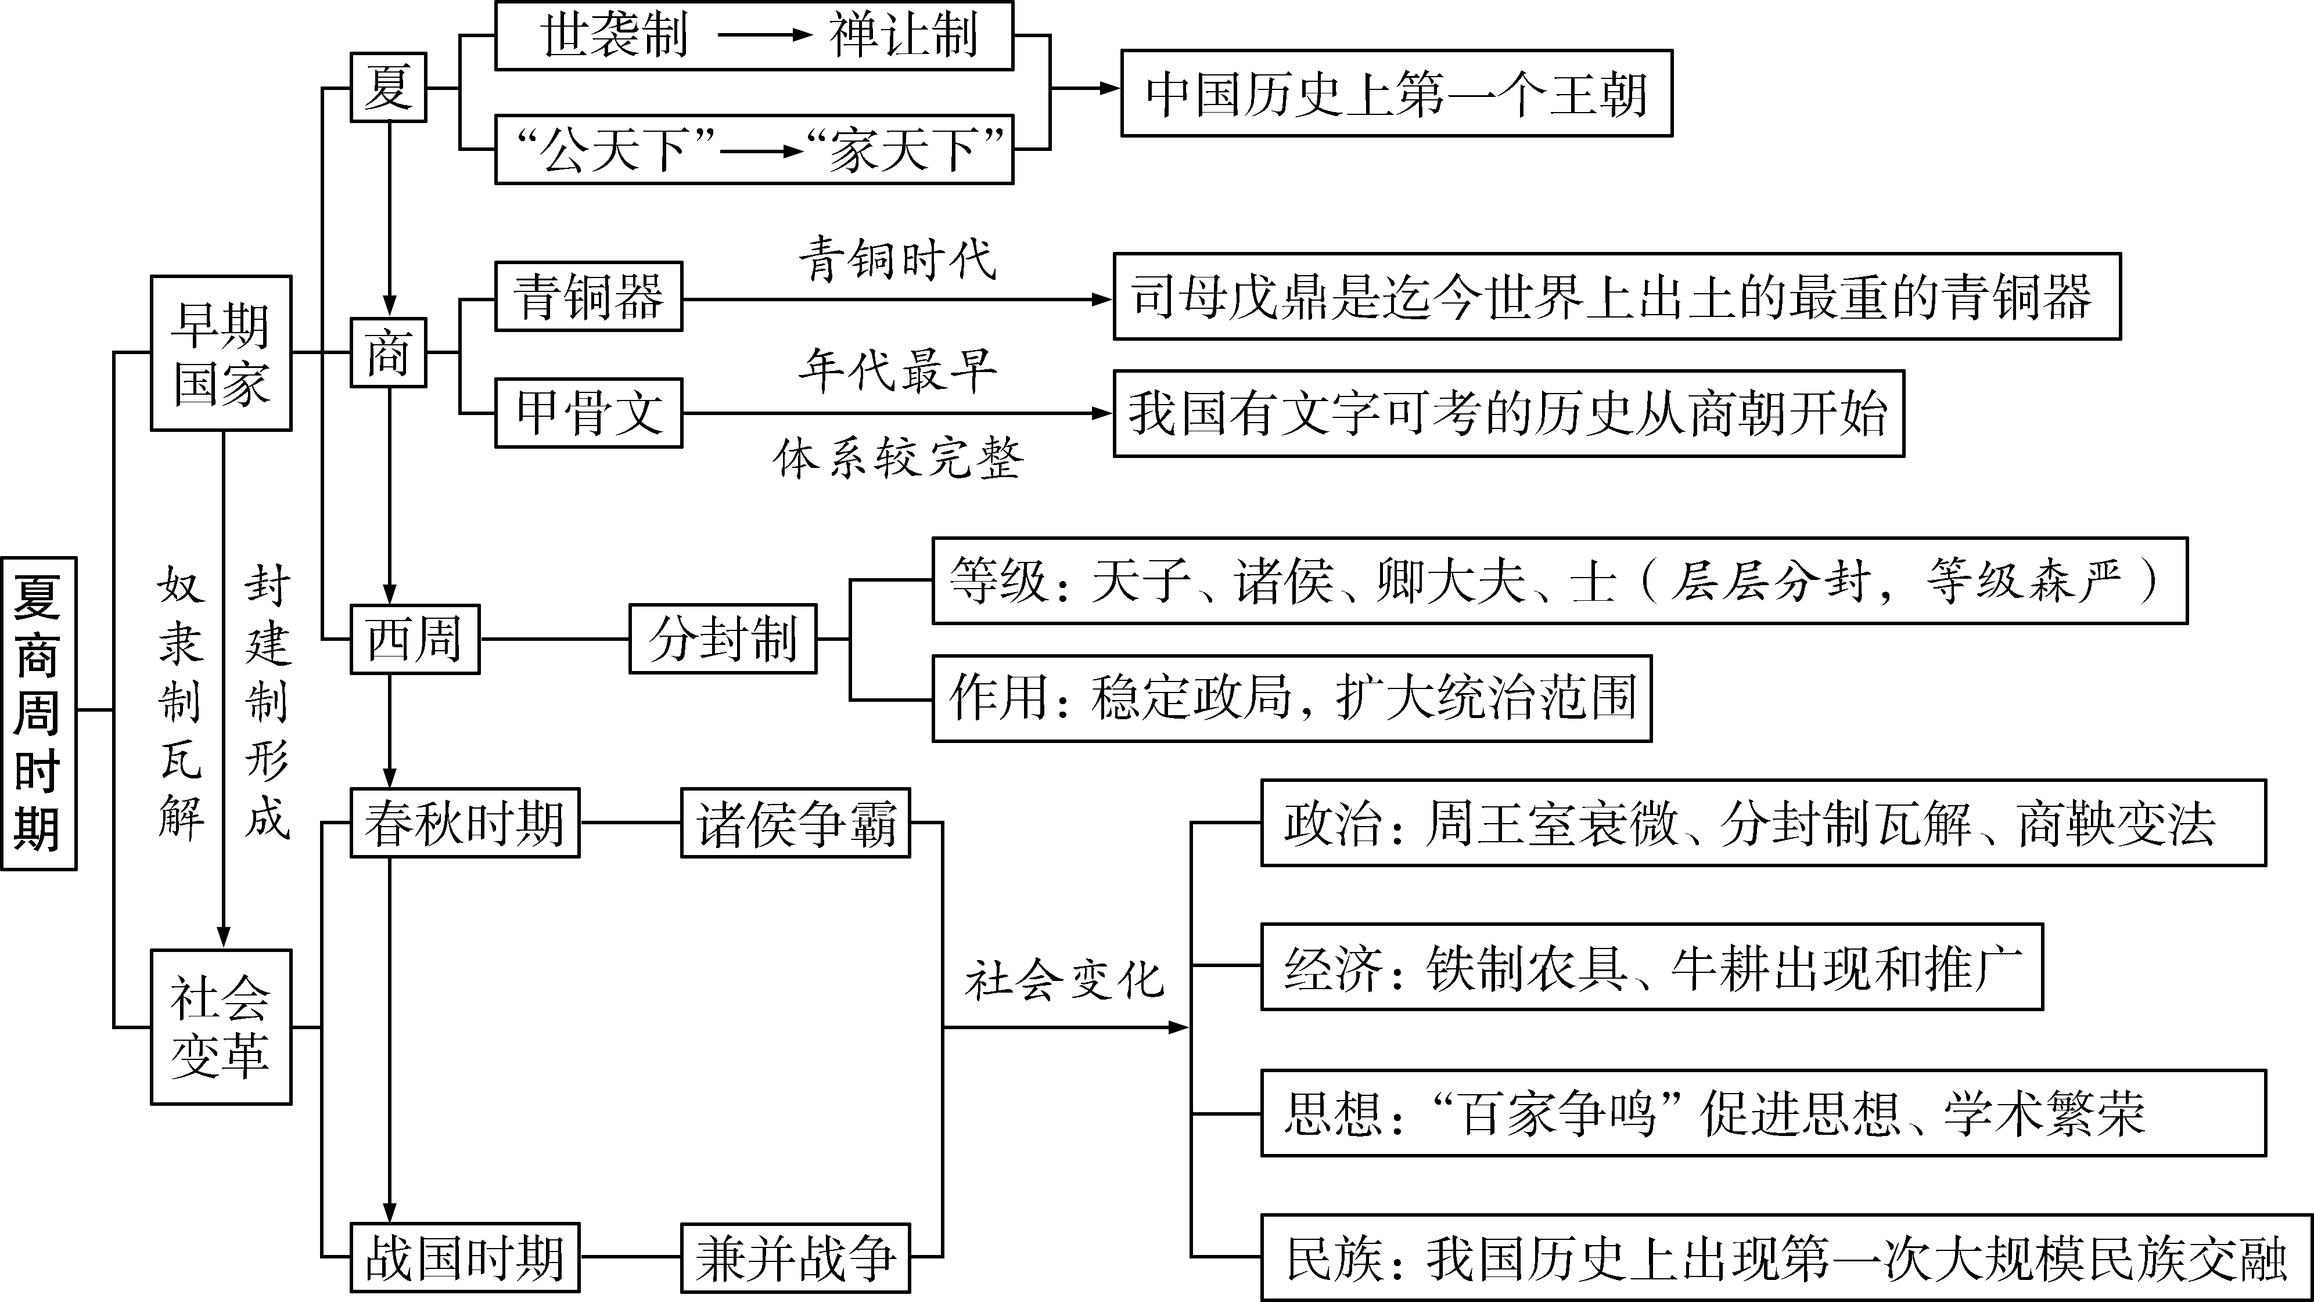
第二单元 夏商周时期：早期国家与社会变革

Slide 3
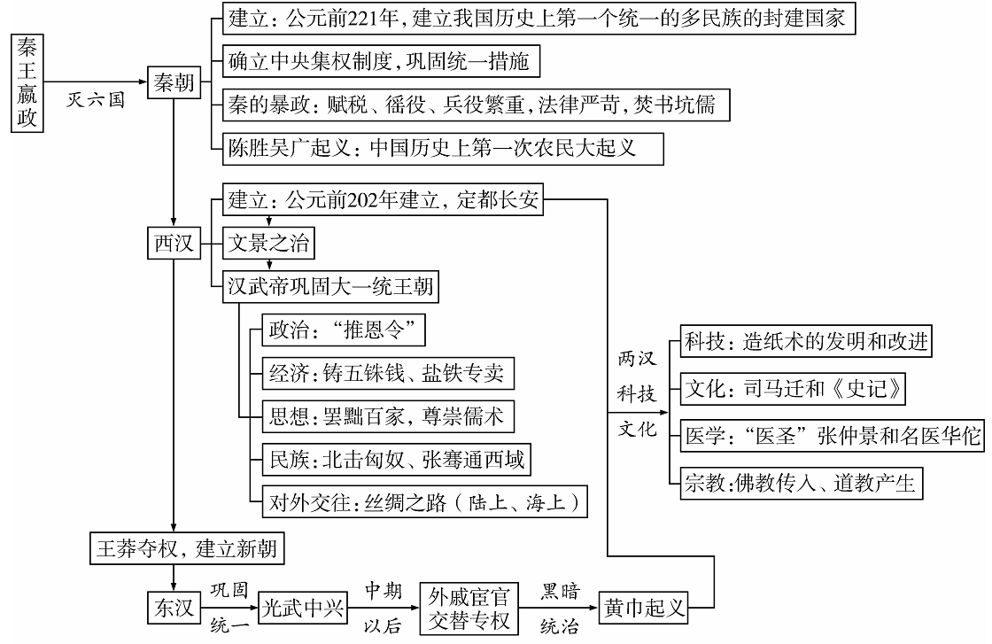
第三单元 秦汉时期：统一多民族国家的建立和巩固

Slide 4
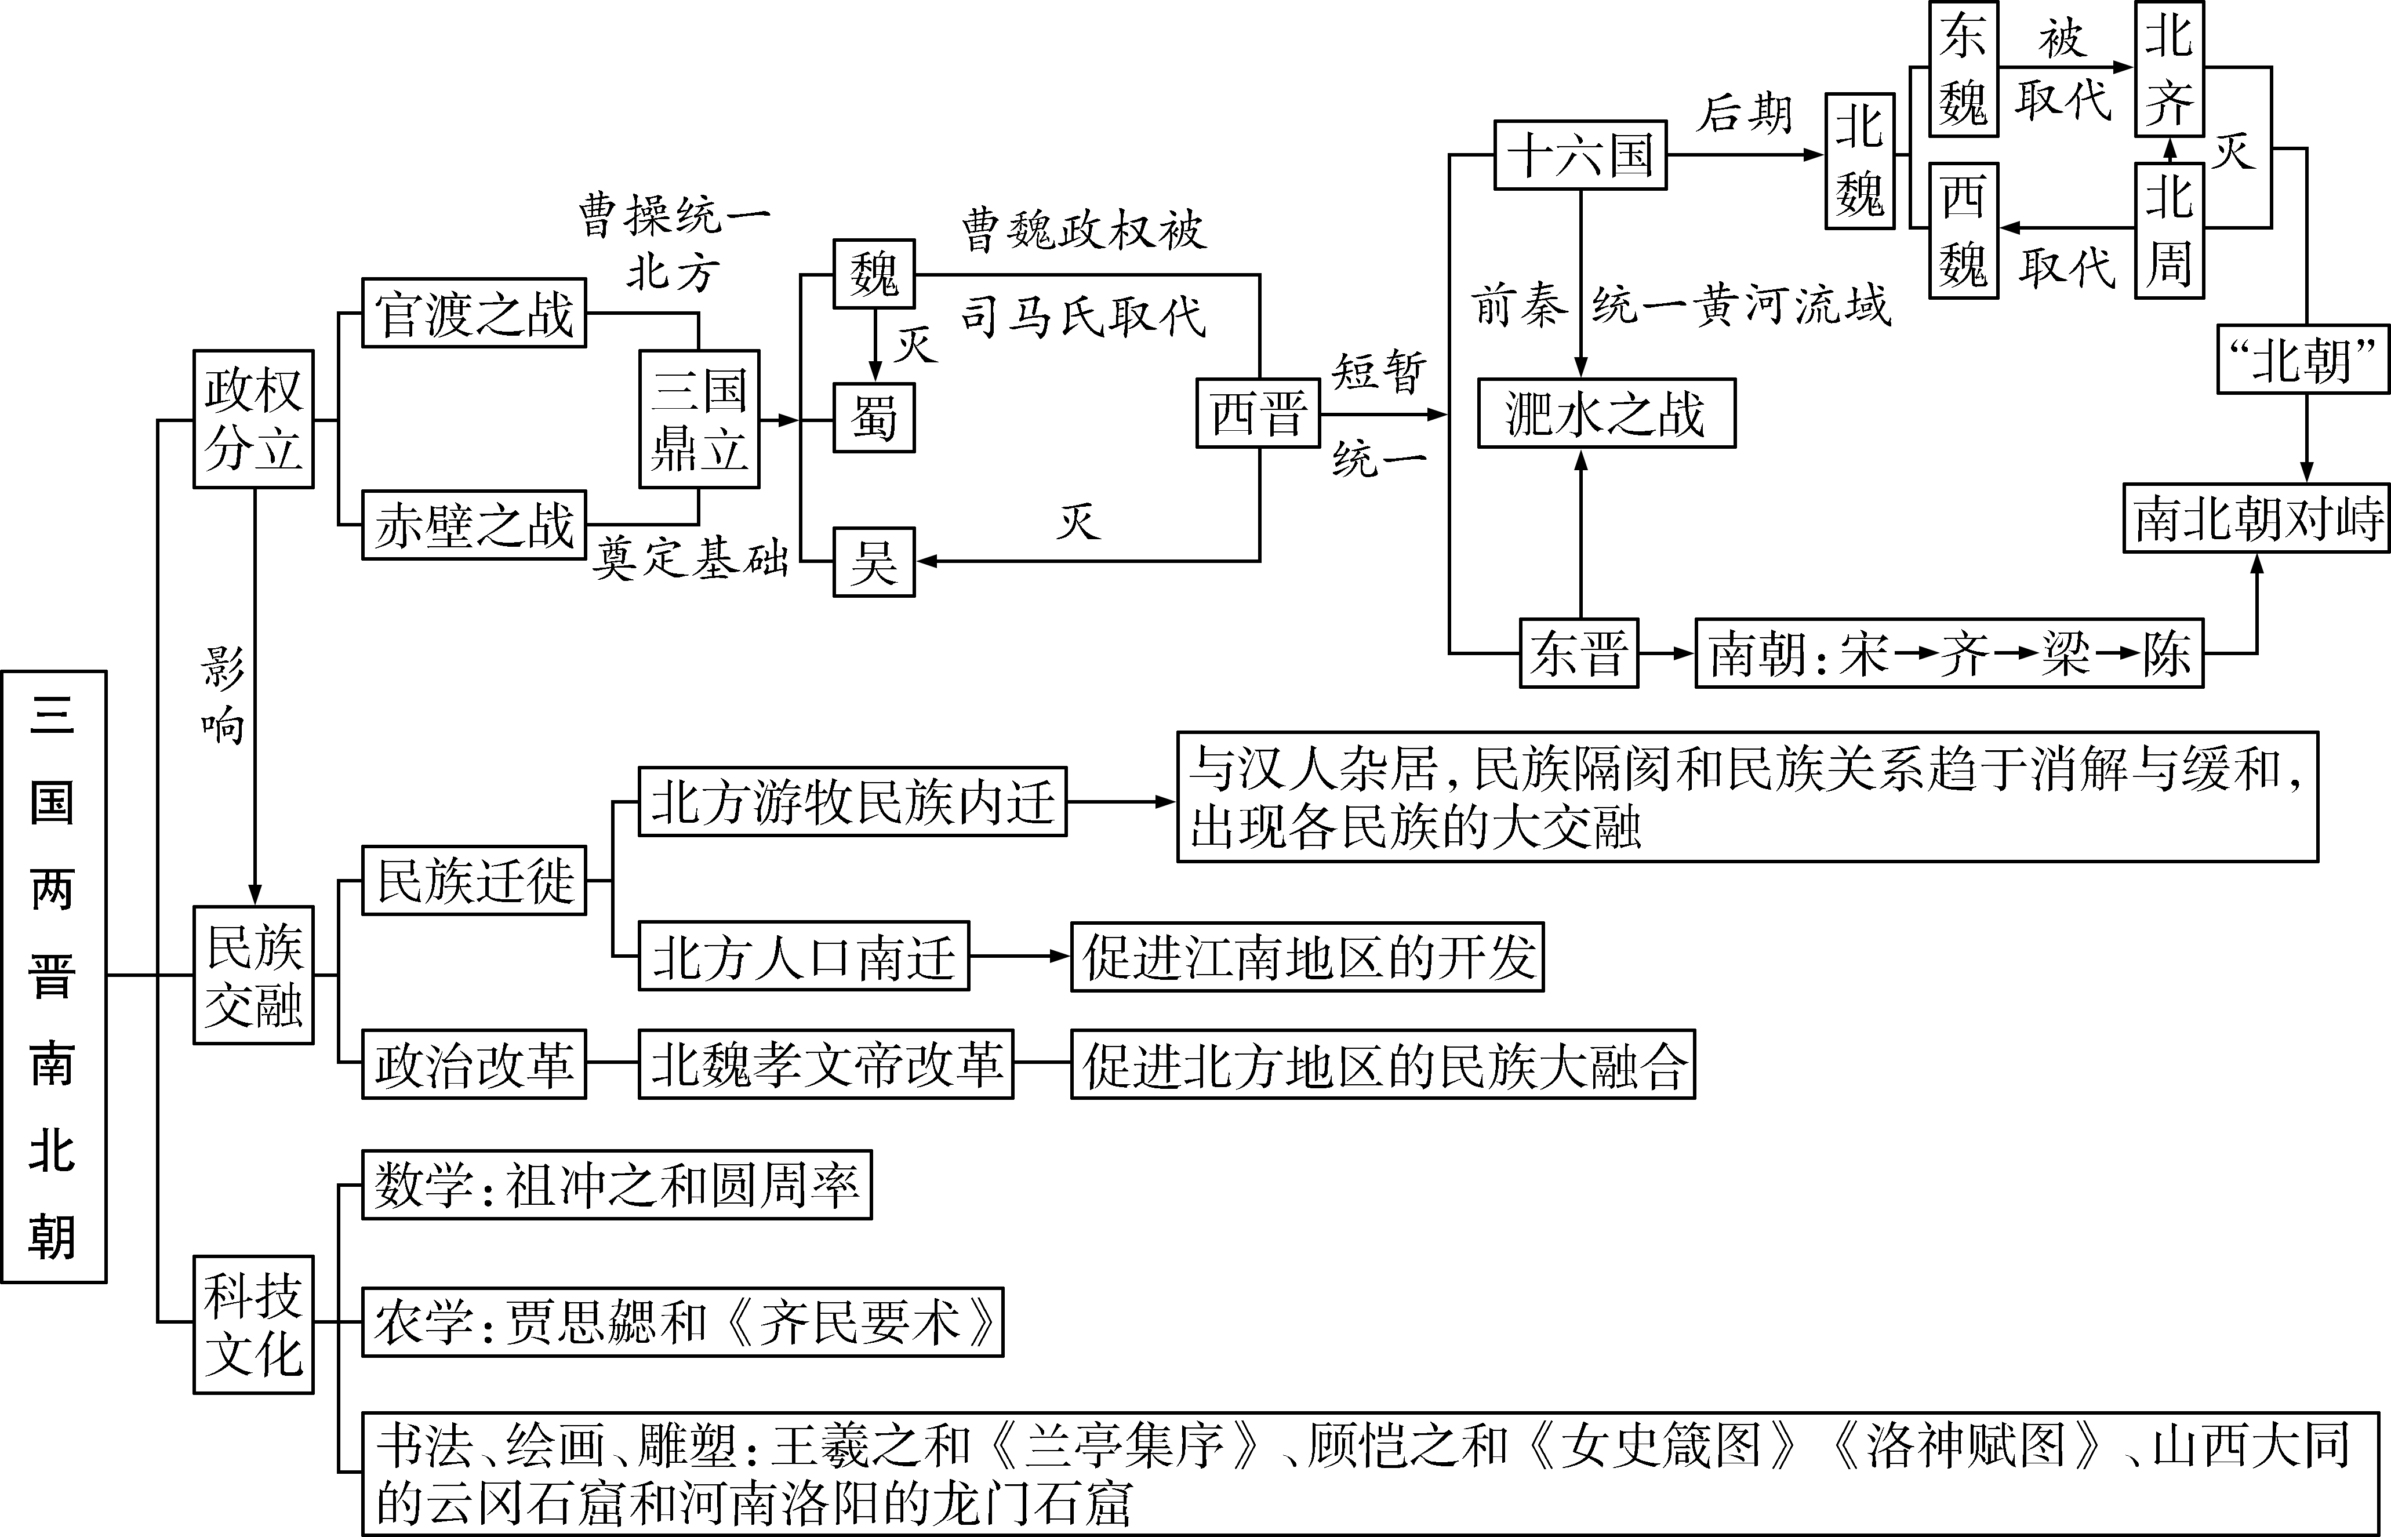
第四单元 三国两晋南北朝时期：政权分立与民族交融

Slide 5
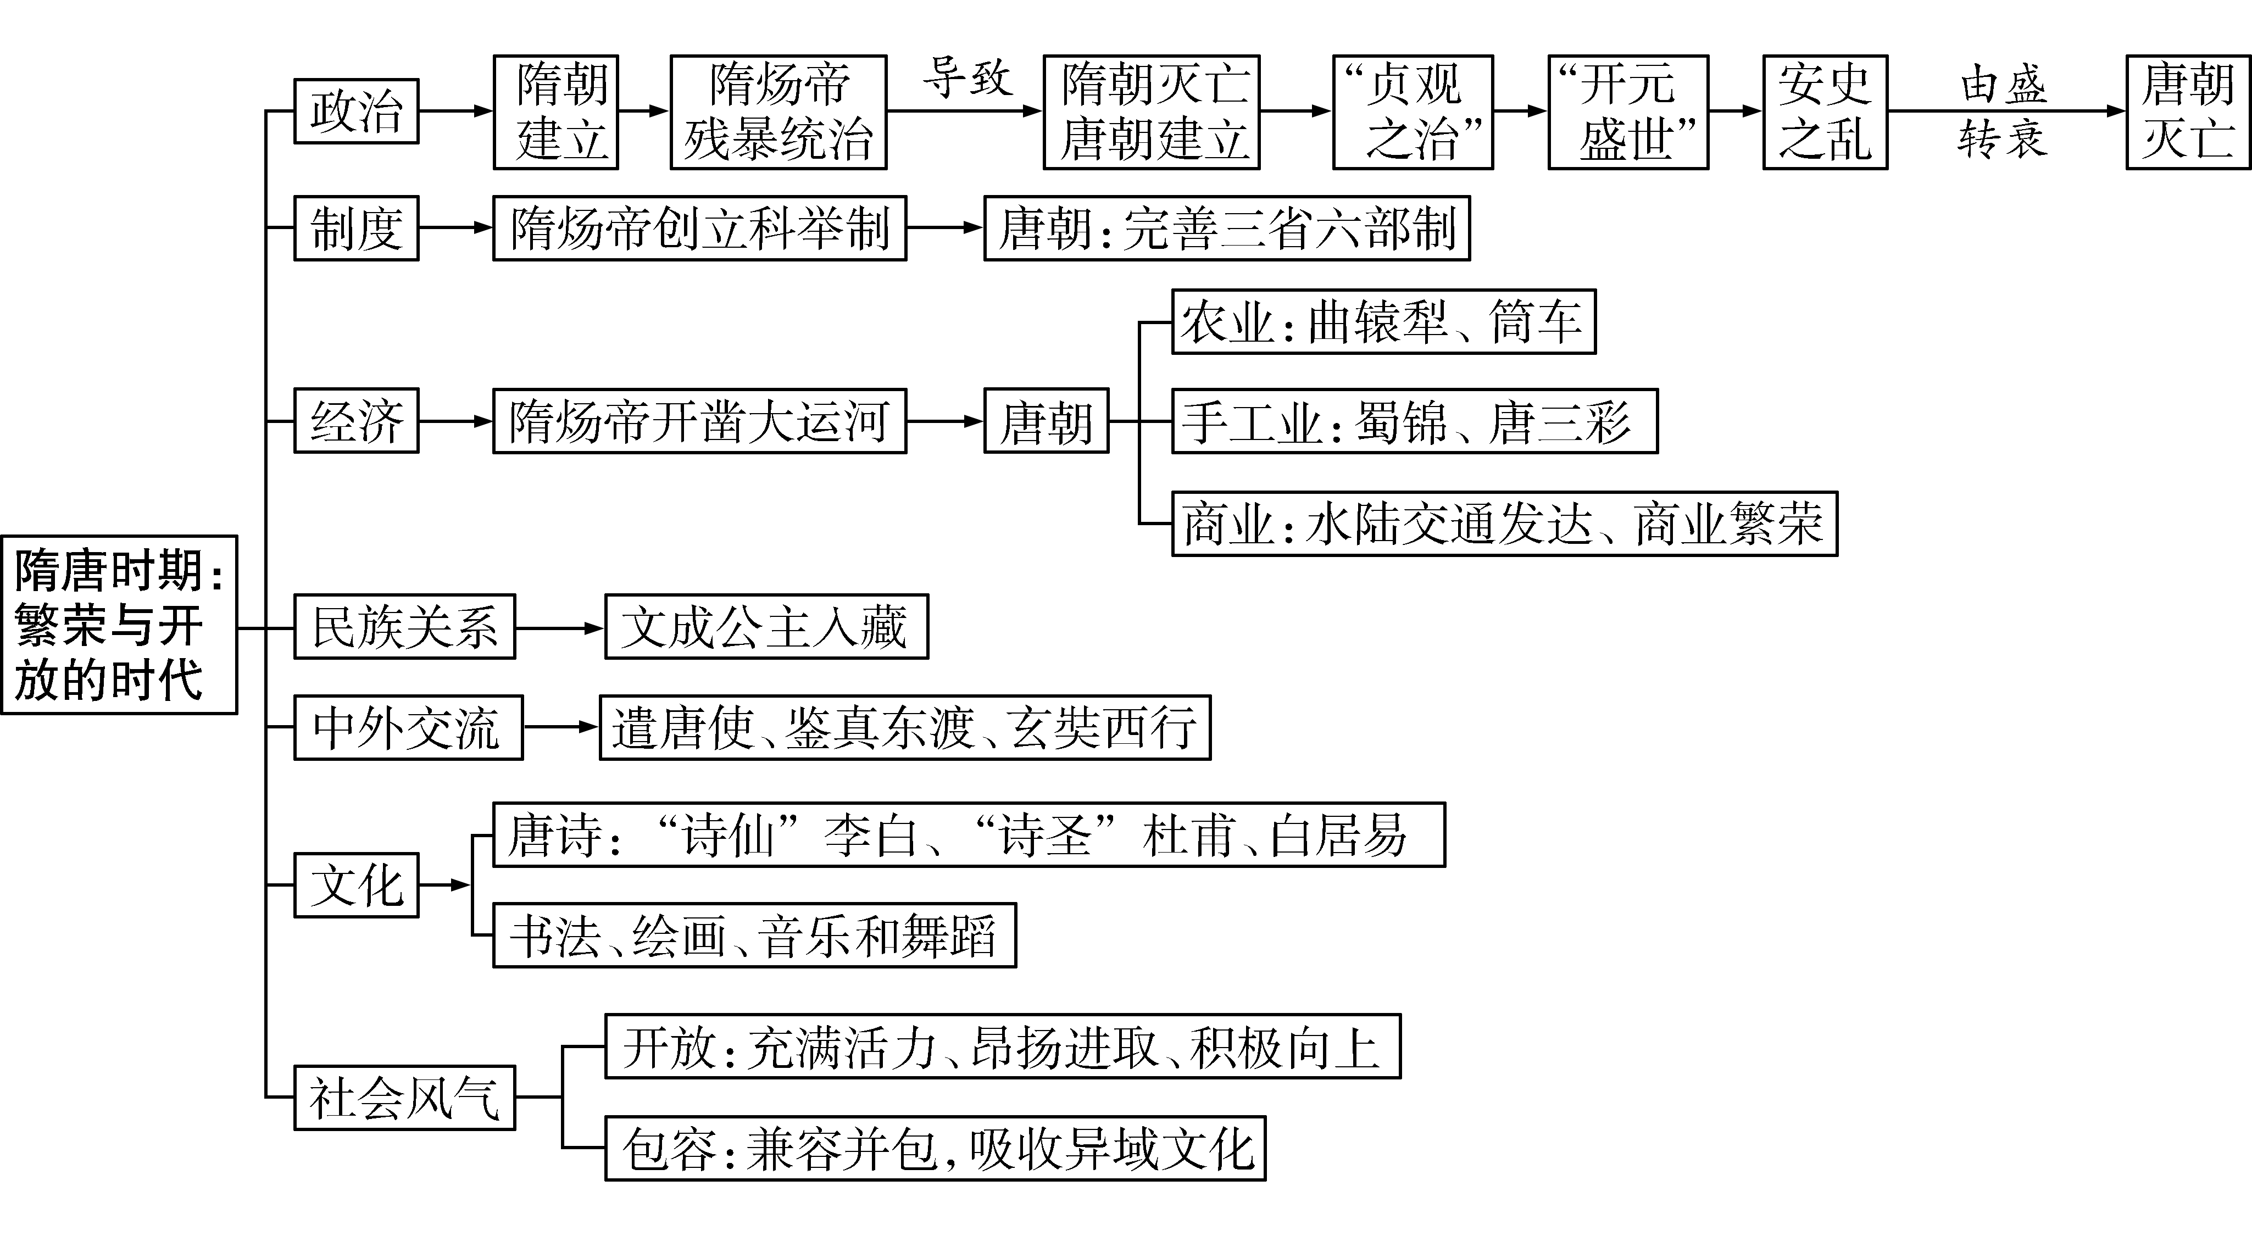
第五单元 隋唐时期：繁荣与开放的时代

Slide 6
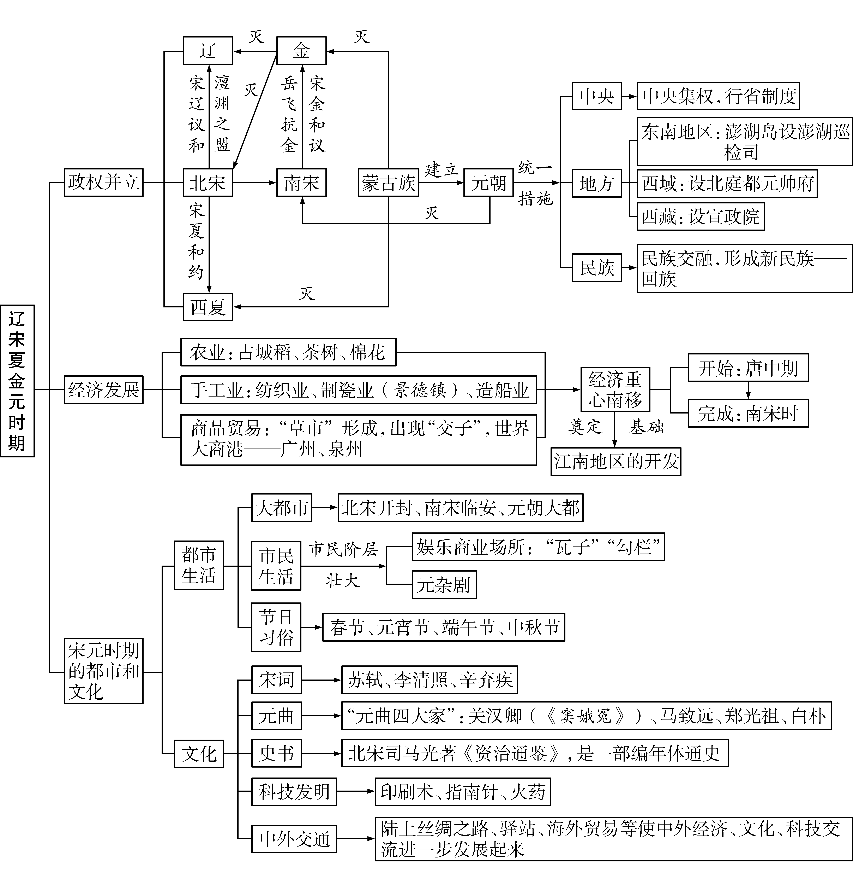
第六单元 辽宋夏金元时期：民族关系发展和社会变化

Slide 7
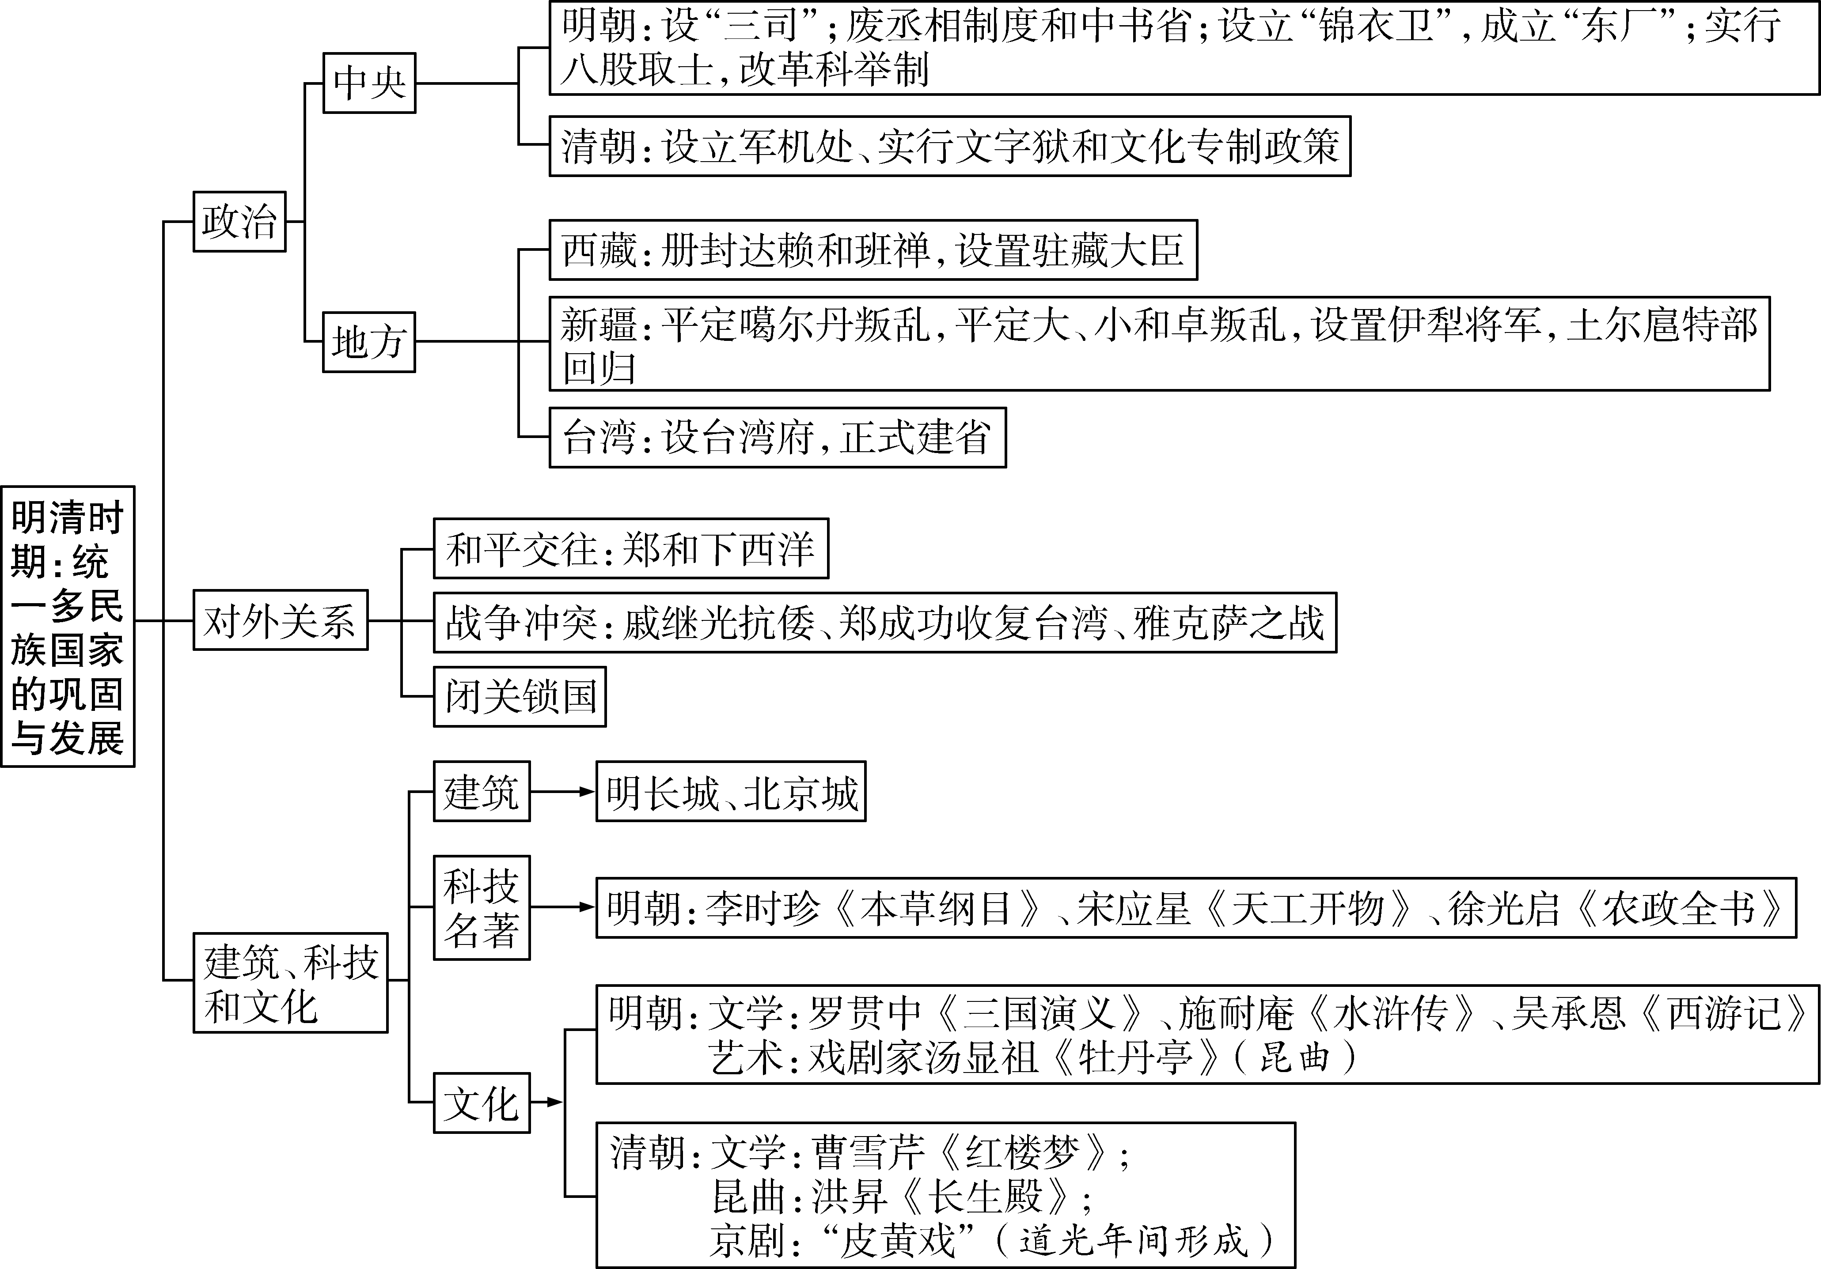
第七单元 明清时期：统一多民族国家的巩固与发展

